Slide 1
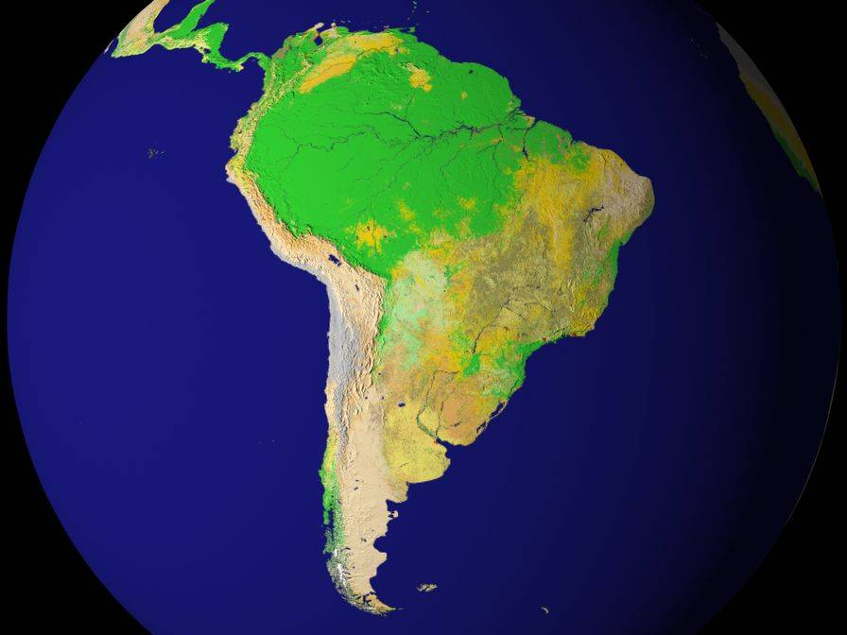
Южная Америка

Slide 2
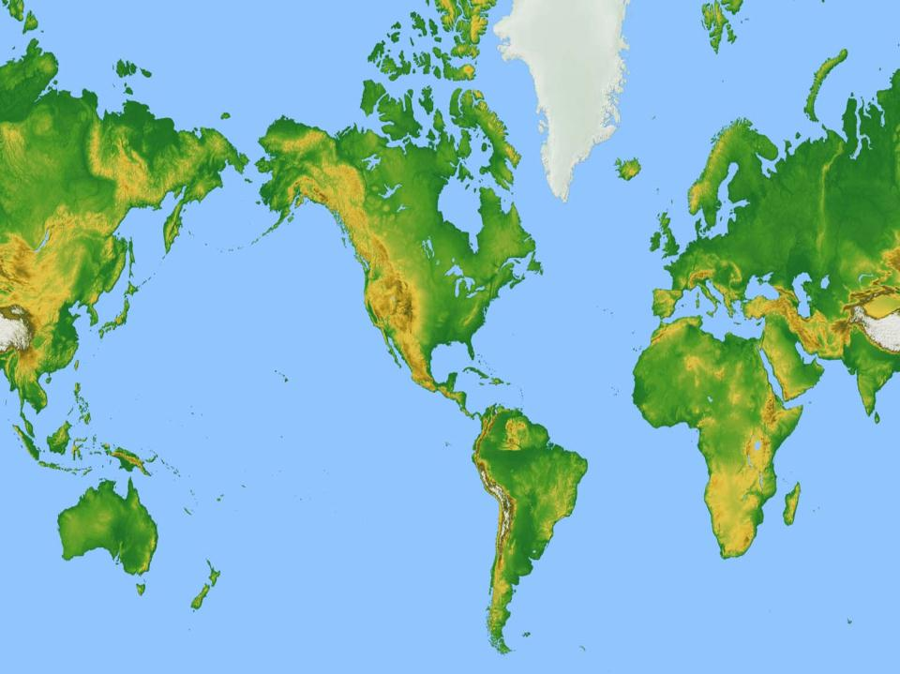
Что такое географическое положение материка?
Почему важно знать географическое положение материка?
По какому плану определяется географическое положение материка?
На какие группы делятся материки в зависимости от их географического положения?
К какой из этих групп относится Южная Америка?
Какие ещё материки относятся к этой группе?
По каким признакам материки объединяются в эту группу?

Slide 3
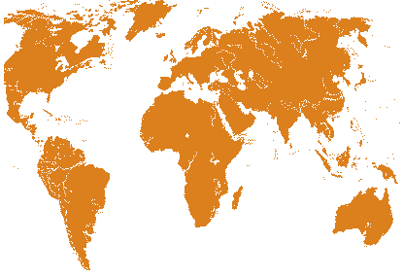
ПЛАН
ГЕОГРАФИЧЕСКОГО ПОЛОЖЕНИЯ
МАТЕРИКА
1. Положение материка относительно экватора, тропиков (полярных кругов) и нулевого меридиана
2. Крайние точки материка, их координаты и протяжённость материка в градусах и километрах
3. В каких климатических поясах расположен материк
4. Какие океаны и моря омывают материк
5. Как расположен материк относительно других материков
6. Изрезанность береговой линии

Slide 4
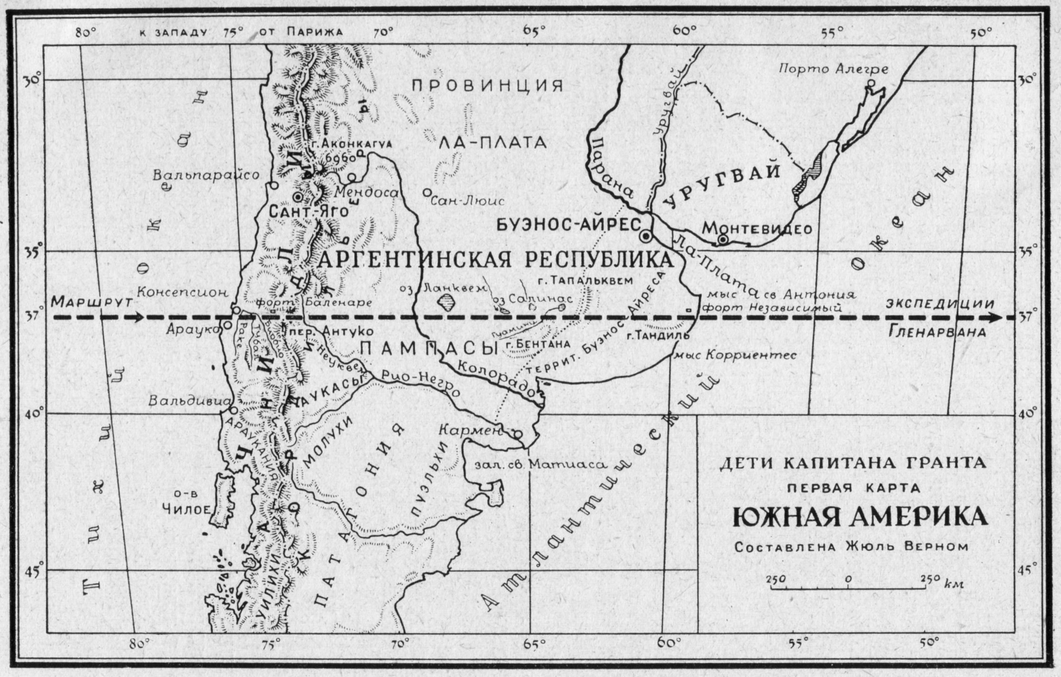
 |  |  | 3 |  |  |  | 1 |  |  |  | 6
 |  | 4
 |  |  |  |  |  |  |  | 2 |  |  |  | 5
Ю | Ж | Н | А | Я |  | А | М | Е | Р | И | К | А

Slide 5
 |  |  | 3 |  |  |  | 1 |  |  |  | 6
 |  |  |  |  |  |  | К
 |  | 4 |  |  |  |  | о
 |  |  |  |  |  |  | л | 2 |  |  |  | 5
 |  |  |  |  |  |  | у
Ю | Ж | Н | А | Я |  | А | М | Е | Р | И | К | А
 |  |  |  |  |  |  | б

Slide 6
 |  |  | 3 |  |  |  | 1 |  |  |  | 6
 |  |  |  |  |  |  | К
 |  | 4 |  |  |  |  | о
 |  |  |  |  |  |  | л | 2 |  |  |  | 5
 |  |  |  |  |  |  | у | В
Ю | Ж | Н | А | Я |  | А | М | Е | Р | И | К | А
 |  |  |  |  |  |  | б | с
 |  |  |  |  |  |  |  | п
 |  |  |  |  |  |  |  | у
 |  |  |  |  |  |  |  | ч
 |  |  |  |  |  |  |  | ч
 |  |  |  |  |  |  |  | и

Slide 7
 |  |  | 3 | О |  |  | 1 |  |  |  | 6
 |  |  |  | р |  |  | К
 |  | 4 |  | и |  |  | о
 |  |  |  | л |  |  | л | 2 |  |  |  | 5
 |  |  |  | ь |  |  | у | В
Ю | Ж | Н | А | Я |  | А | М | Е | Р | И | К | А
 |  |  |  | н |  |  | б | с
 |  |  |  | о |  |  |  | п
 |  |  |  |  |  |  |  | у
 |  |  |  |  |  |  |  | ч
 |  |  |  |  |  |  |  | ч
 |  |  |  |  |  |  |  | и

Slide 8
 |  |  | 3 | О |  |  | 1 |  |  |  | 6
 |  |  |  | р |  |  | К
 |  | 4 |  | и |  |  | о
 |  | Б |  | л |  |  | л | 2 |  |  |  | 5
 |  | о |  | ь |  |  | у | В
Ю | Ж | Н | А | Я |  | А | М | Е | Р | И | К | А
 |  | п |  | н |  |  | б | с
 |  | л |  | о |  |  |  | п
 |  | а |  |  |  |  |  | у
 |  | н |  |  |  |  |  | ч
 |  |  |  |  |  |  |  | ч
 |  |  |  |  |  |  |  | и

Slide 9
 |  |  | 3 | О |  |  | 1 |  |  |  | 6
 |  |  |  | р |  |  | К
 |  | 4 |  | и |  |  | о
 |  | Б |  | л |  |  | л | 2 |  |  |  | 5
 |  | о |  | ь |  |  | у | В |  |  |  | В
Ю | Ж | Н | А | Я |  | А | М | Е | Р | И | К | А
 |  | п |  | н |  |  | б | с |  |  |  | в
 |  | л |  | о |  |  |  | п |  |  |  | и
 |  | а |  |  |  |  |  | у |  |  |  | л
 |  | н |  |  |  |  |  | ч |  |  |  | о
 |  |  |  |  |  |  |  | ч |  |  |  | в
 |  |  |  |  |  |  |  | и

Slide 10
 |  |  | 3 | О |  |  | 1 |  |  |  | 6
 |  |  |  | р |  |  | К |  |  |  | В
 |  | 4 |  | и |  |  | о |  |  |  | о
 |  | Б |  | л |  |  | л | 2 |  |  | е | 5
 |  | о |  | ь |  |  | у | В |  |  | й | В
Ю | Ж | Н | А | Я |  | А | М | Е | Р | И | К | А
 |  | п |  | н |  |  | б | с |  |  | о | в
 |  | л |  | о |  |  |  | п |  |  | в | и
 |  | а |  |  |  |  |  | у |  |  |  | л
 |  | н |  |  |  |  |  | ч |  |  |  | о
 |  |  |  |  |  |  |  | ч |  |  |  | в
 |  |  |  |  |  |  |  | и

Slide 11
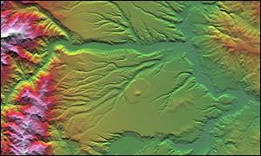
Строение поверхности,
закономерности размещения
крупных форм рельефа
в Южной Америке.
Полезные ископаемые.

Slide 12
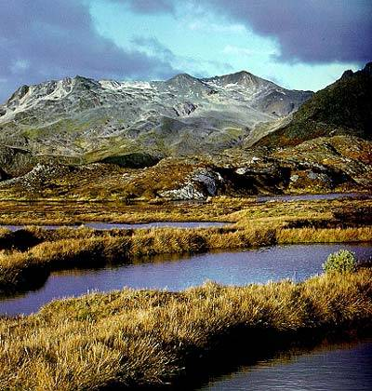
Цели урока:
Изучить особенности рельефа и полезных ископаемых Южной Америки
Выявить зависимость между рельефом и тектоническим строением материка, а также между рельефом и полезными ископаемыми

Slide 13
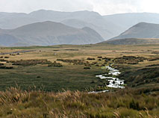
ФОРМЫ РЕЛЬЕФА
РАВНИНЫ
ГОРЫ
ПЛАТФОРМЫ
СКЛАДЧАТЫЕ ОБЛАСТИ
ВИДЫ ТЕКТОНИЧЕСКИХ СТРУКТУР

Slide 14
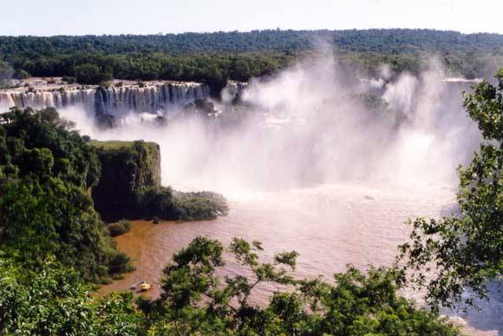
ПРИЧИНА
СЛЕДСТВИЕ
*
В основании лежит
ЮА платформа
Преобладают равнины
Области складчатости
Горы на западе
Области новой
складчатости
Горы молодые, высокие
Области новой
складчатости
Землетрясения и
извержения вулканов

Slide 15
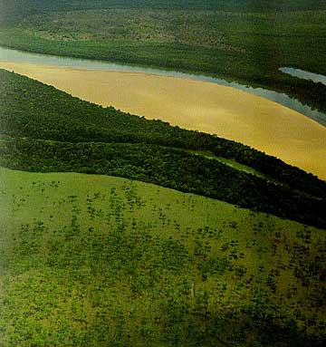
РАВНИНЫ ЮЖНОЙ АМЕРИКИ
ПЛОСКОГОРЬЯ (500 – 1000м)
ВОЗВЫШЕННОСТИ
(200 – 500м)
НИЗМЕННОСТИ
(0 – 200м)

Slide 16
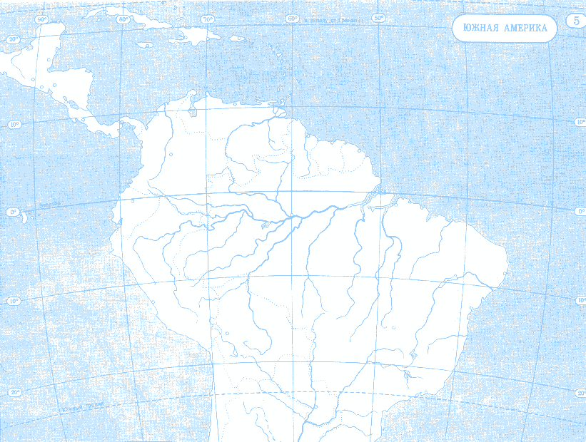
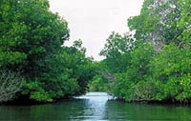
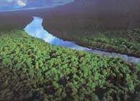
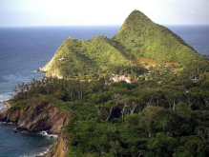
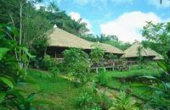
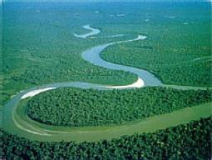
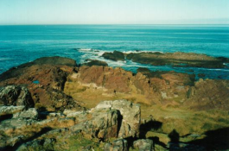
Оринокская низменность
Амазонская низменность
Ла-Платская низменность

Slide 17
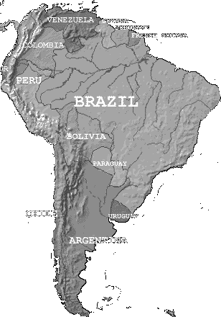
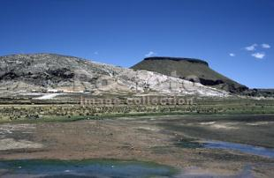
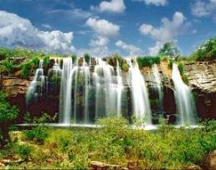
Гвианское плоскогорье
Бразильское плоскогорье

Slide 18
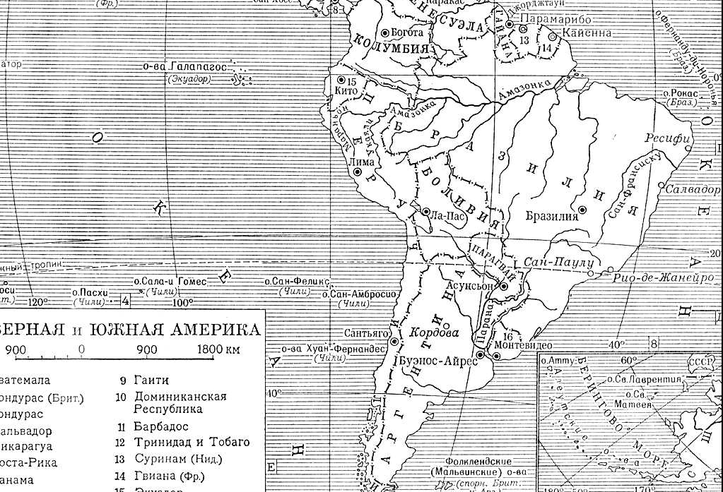
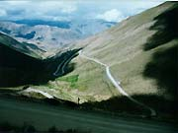
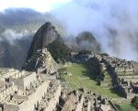
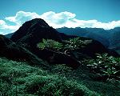
ГОРЫ АНДЫ

Slide 19
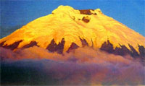
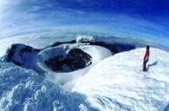
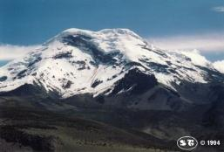
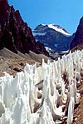
Вулкан Котопахи
*
*
Вулкан Чимборасо
Гора Аконкагуа

Slide 20
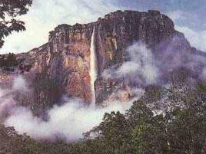
ГОРНЫЕ ПОРОДЫ
МАГМАТИЧЕСКИЕ
(Руды)
МЕТАМОРФИЧЕСКИЕ
(Мрамор, гнейс, кварцит)
ОСАДОЧНЫЕ
(Нефть, газ, уголь)

Slide 21
ПРИЧИНА
СЛЕДСТВИЕ
В основании лежит
ЮА платформа
Преобладают равнины
*
Области складчатости
Горы на западе
Области новой
складчатости
Горы молодые, высокие
Области новой
складчатости
Землетрясения и
извержения вулканов
Осадочный чехол
платформ
Осадочные
(уголь, нефть, газ)
Складчатые области и
выходы кристаллического
фундамента
Руды

Slide 22
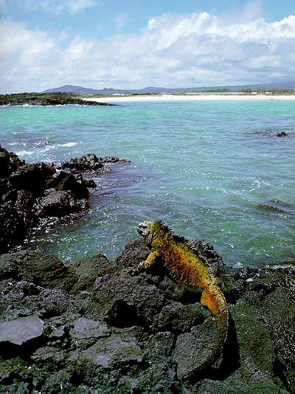
Какие формы рельефа преобладают на материке Южная Америка?
Почему горы находятся в западной части материка?
Покажите на карте крупные формы рельефа.
Назовите самую высокую точку Южной Америки.
В чём проявляется зависимость рельефа Южной Америки от строения земной коры.

Slide 23
ФОРМЫ РЕЛЬЕФА
РАВНИНЫ
ГОРЫ
ПЛАТФОРМЫ
СКЛАДЧАТЫЕ ОБЛАСТИ
ВИДЫ ТЕКТОНИЧЕСКИХ СТРУКТУР

Slide 24
Домашнее задание
Подготовить рассказ о крупных формах рельефа Южной Америки (стр. 193-196)
Сравнить рельеф и полезные ископаемые Южной Америки и Африки, сделать вывод по результатам сравнения
Южная Америка

